Slide 1

Муниципальное бюджетное дошкольное образовательное
образовательное учреждение «Детский сад «Ёлочка» г.Тарко –Сале Пуровского района
Тема самообразования:
«Формирование нравственных качеств у детей старшего дошкольного возраста (подготовительная группа) посредством русских народных сказок и сказок русских поэтов»
“Сказки – это зернышко, из которого
прорастает эмоциональная оценка
ребенком жизненных явлений”.
В. А. Сухомлинский
Воспитатель: Осянина. И.Н.
г. Тарко-Сале

Slide 2
Цели
1. Воспитывать у детей старшего дошкольного возраста: любовь к русским народным, авторским сказкам.
2. Желание слушать сказки; развитие у детей устойчивого интереса к сказке, как к произведению искусства; раскрытие совместного творчества детей и родителей.
3. Создать условия для духовно - нравственного развития детей.
4. Способствовать коррекции нарушения эмоционально - волевой сферы детей в процессе художественной и продуктивной деятельности, связанной с нравственным содержанием сказки.
Задачи
- развивать образный строй речи, обогащать словарный запас, формировать навыки связной речи .
- развивать способность детей отличать хорошее от плохого в сказке и в жизни;
- воспитывать у детей милосердие, умение уступать, помогать друг другу и с благодарностью принимать помощь;
- воспитывать трудолюбие, умение и желание доводить начатое дело до конца, с уважением относится к результатам чужого и своего труда;
- развивать эстетический вкус, умение видеть, ценить и беречь красоту.

Slide 3
Перспективный план работы с детьми
Сентябрь
1. Пополнение библиотеки группы новыми красочными книгами с русскими народными сказками.
2. Рассматривание иллюстраций к русским народным сказкам.
3. Дидактическая игра «Назови сказку по главному герою»
Октябрь
1. Чтение и пересказ русских народных сказок: «Волк и семеро козлят», «Колобок», «Кривая уточка», «Покати горошек», «Мужик и барин».
2. Применение цитат из сказок в режимных моментах.
3. Дидактическая игра «Угадай из какой сказки прочитан отрывок»
Ноябрь
1. Чтение и обсуждение русских народных сказок «Сестрица Аленушка и братец Иванушка», «Каша из топора», «Крошечка-хаврошечка», «Елена Премудрая», «Волшебная дудочка».
2. Разгадывание загадок на тему: «Герои русских народных сказок», попробовать сочинить самому загадку.
3. Дидактическая игра «Из какой сказки герой? »
Декабрь
1. Составление списка добрых дел «Мои добрые дела»
2. Добавить в театральный уголок новые костюмы, маски, атрибуты.
3. Настольно - печатные игры по мотивам сказок (разрезные картинки, лото и др.) .

Slide 4
Январь
1. Просмотр мультфильмов по мотивам русских народных сказок: «Что такое хорошо и что такое плохо? », «Волчище серый хвостище», «Волшебная птица», «Горе, не беда», «Молодильные яблоки».
2. Дидактические игры
Февраль
1. Прослушивание аудиозаписей русских народных сказок «Лиса и Котофей Иванович», «Колобок», «Жихарка», «Летучий корабль».Обсуждение сказок.
2. Рассказывание детям р. н. с. «Снегурочка» и рассматривание иллюстраций к ней.
3. Раскрашивание картинок по мотивам русских народных сказок.
Март
1. Сочинение вместе с детьми сказки: «Если бы я был (а) волшебником (цей) ».
2. Чтение русских народных сказок: «У страха глаза велики», «Царевна Несмеяна», «По щучьему веленью», «Хитрая наука».
3. Обыгрывание знакомых сказок.
Апрель
1. Чтение русских народных сказок: «Гуси-лебеди», «Никита Кожемяка», «Лиса и журавль», «Вершки и корешки», «Как лиса училась летать».
2. Изобразительная деятельность: рисование иллюстрации к любимой сказке.
Май
1. Инсценировка русской народной сказки «Волк и семеро козлят» на новый лад (с музыкальным сопровождением) .
2. Подготовка кукольного театра и показ дошкольникам сказки «Колобок».

Slide 5
План работы с родителями
Консультации для родителей
«Стихи о книгах»
«Как превратить чтение в удовольствие»
«Пословицы и загадки о книгах»
«Роль сказки в развитии и воспитании ребенка»
«Почему дети рвут книги»
«Ребенок и книга»
«Взаимодействие ребенка и взрослого при чтении книг»
2.Разработаны методические разработки (картотеки, игры, этюды, эмоции, и.т.д.)
3.Рисование с родителями персонажей из сказок.
4 Изготовление театра на стаканчиках и шпателях.
5 Брей – ринг по сказкам

Slide 6
Работа с педагогами.
1. Распространение передового педагогического опыта. Отчет о проделанной работе (сдать в письменном виде).
2. Памятка в течении года. «Как выбрать полезную сказку для малыша».
3. Консультации в течении
«Воспитание трудолюбия, послушания и ответственности через сказку».
«Роль сказок в развитии детей».
«Книга-лучший друг»

Slide 7
Список литературы
1. Азбука нравственного воспитания / под ред. И. А. Каирова. – Омск : Русь, 2009. – 48 с.
2. Артюхова, И. С. Ценности и воспитание / И. С. Артюхова // Педагогика, – 2009. – № 4. – С. 181-183.
3. Асташова, Н. А. Учитель: проблема выбора и формирования ценностей / Н. А. Асташова. – Воронеж : Сфера, – 2010. – 58 с.
4. Божович, Л. И. Личность и ее формирование в детском возрасте / Л. И. Божович. – М. : Питер, 2008. – 750 с.
5. Зинкевич-Евстигнеева Т. Д. Практикум по сказкотерапии. СПб.: Речь, 2000. – 112 с.
6. Козлова С.А., Куликова Т.А. Дошкольная педагогика: Учебное пособие. М.: Академия, 2002. – 416 с.
7. Нравственное воспитание в детском саду / Под ред.В.Г. Нечаевой. - М.: Сфера, 2002. - с.185
8. .Нравственное воспитание: Проблемы теории и практики /Отв. ред.А.К. Уледов. - М.: Владос, 2004. - 142 с.
9. Вачков, И. В. Основы технологии группового тренинга с детьми / И. В. Вачков. – М. : Филин, 2004. – 412 с.

Slide 8
10. Гаврилов, В. А. Проблемы нравственного воспитания в педагогической науке / В. А. Гаврилов. – Кишинев :Тимпул, 2007. – 169 с.
11. Гурова, Р. Г. Нравственные проблемы воспитания / Р. Г. Гурова. – М. : Педагогика, 2011. – 247 с.
12. Клингаль, С. В. Воспитание нравственной личности /
С. В. Клингаль // Народное образование. – 2001. – № 2. – С. 158-159.
13. Никаноров, Н. Д. Ценности как основа нравственного воспитания / Н. Д. Никаноров // Педагогика. – 2008. – № 3 – С. 3-10.
14. Соловейчик, С.Л. Нравственное воспитание дошкольников/С.Л. Соловейчик // Дошкольное воспитание. - 2005. - № 4. - С.14-16.
15. Петрова В.И. Нравственное воспитание в детском саду. Программа и методические рекомендации/. В.И. Петрова- М.: Изд-во Мозаика-Синтез, 2005.
16. Петрова В.И. Этические беседы с детьми 4-7 лет: Нравственное воспитание в детском саду. / В.И. Петрова – М.: Изд-во Мозаика-Синтез, 2007.
187 Смирнова Е., Холмогорова В. Дошкольный возраст: формирование доброжелательных отношений. // Дошкольное воспитание. - 2003. - № 9. - С. 68-76.
18. Архангельский, Л.М. Ценностные ориентации и нравственное развитие личности [Текст] / Л.М.Архангельский. -М.: Знание, 2008. 64с.
19. Сказка как источник творчества детей. / Науч. рук. Лебедев Ю.А. - Владос, 2001.

Slide 9
Ресурсы интернета
1.http://revolution.allbest.ru/pedagogics/00008712_0.html - «Методика работы над сказкой» - Общие сведенья о сказках. Круг сказок для чтения . Методика работы над сказками. Рекомендации для чтения сказки. Обучение умению читать сказки. Методика работы над сказкой
2. http://www.lukoshko.net/ - «^Лукошко сказок» - Народные Сказки, стихи и рассказы помещённые в Лукошке, помогут вам ближе познакомиться с богатыми народными сокровищами и лучшими достижениями детской литературы сказки возникли очень давно, в самом далёком прошлом.
3.http://www.skazky.com/ - « Русские народные сказки» - Слово «сказка» предполагает, что о нем узнают, «что это такое» и узнают, «для чего» она, сказка, нужна.
4..http://russian-skazki.info/ - « Русские сказки : можно почитать и скачать у нас на сайте» - На сайте представлены тексты русских народных и белозерских сказок. Также есть произведения для взрослых, но стоит заметить, что их вполне можно читать и детям. Сайт создан для детей и их родителей.
5. http://www.skazka.com.ru/ - «Сказки» - в недрах этого сайта хранятся несметные сокровища - сказки со всех уголков света. Мудрые и смешные, захватывающие и трогательные, для детей и для взрослых.

Slide 10
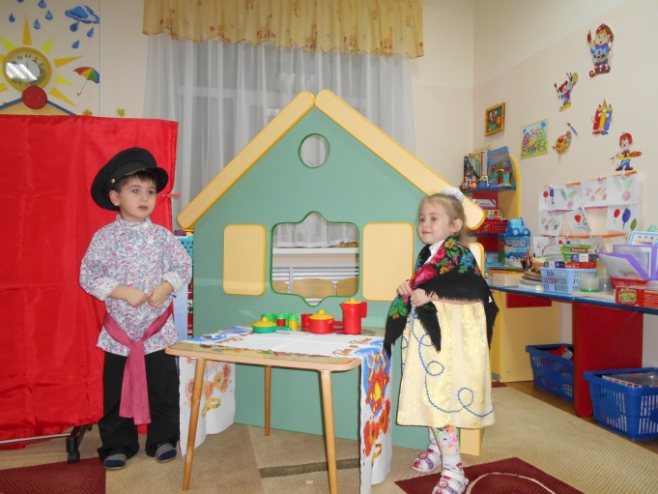
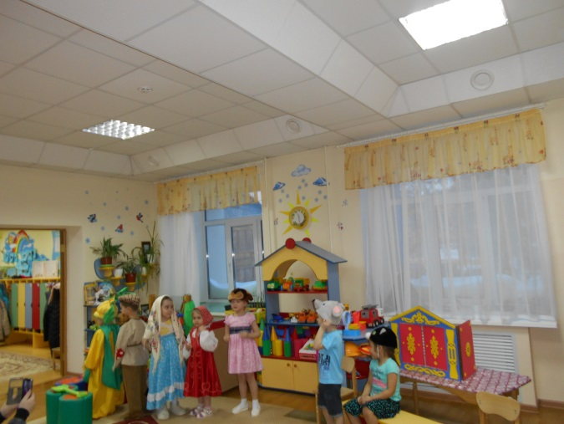
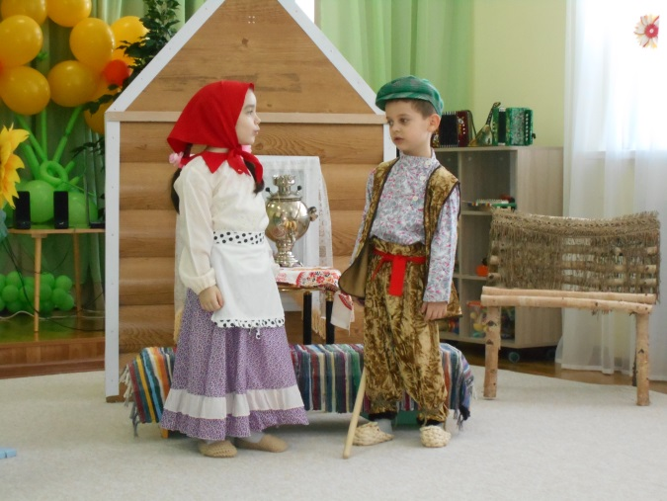
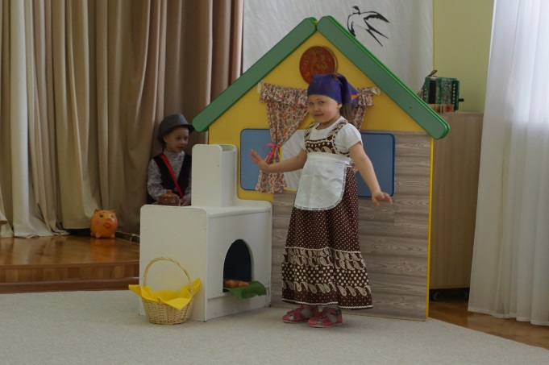
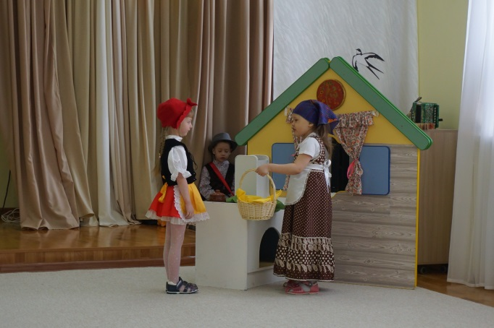
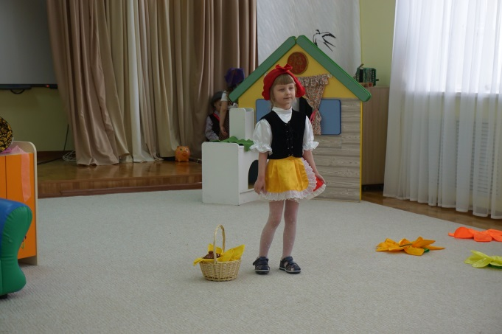
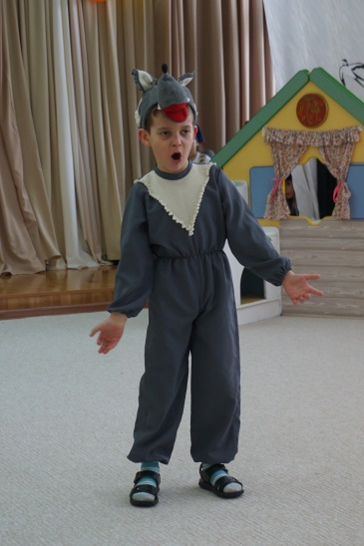
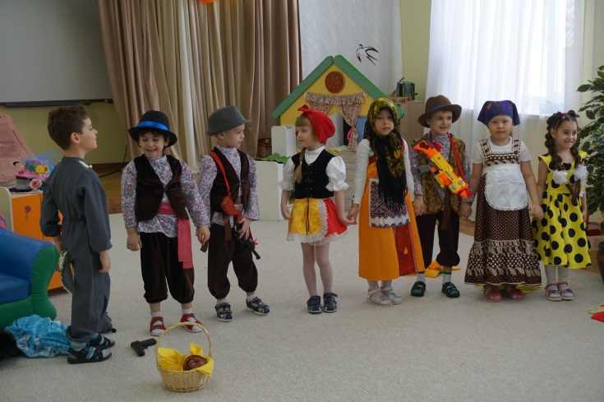

Slide 11
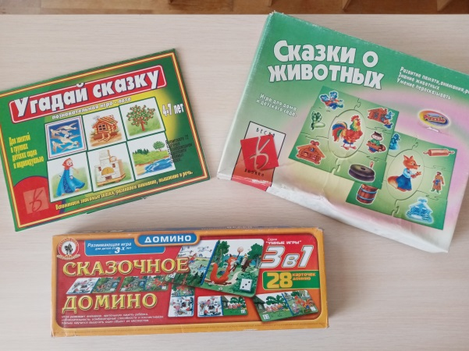
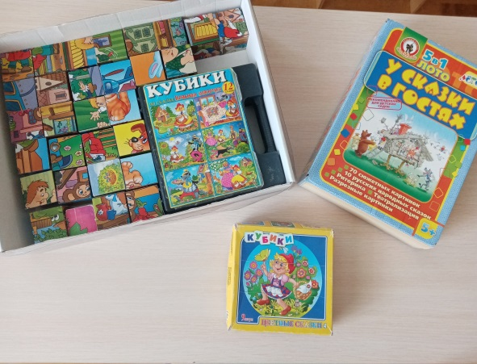
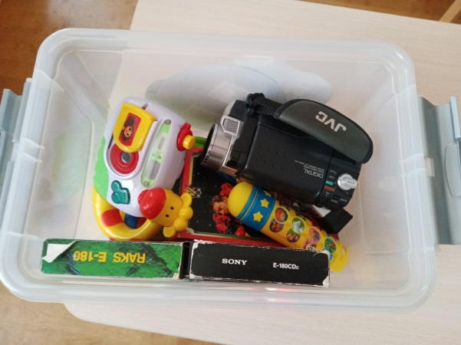
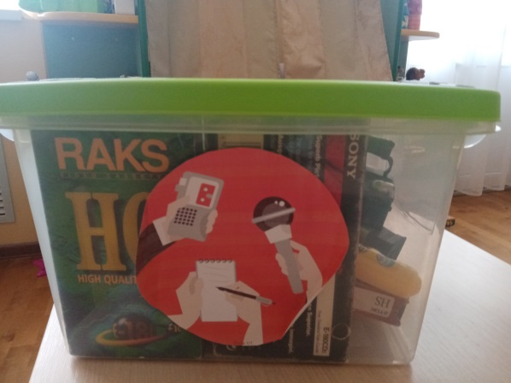
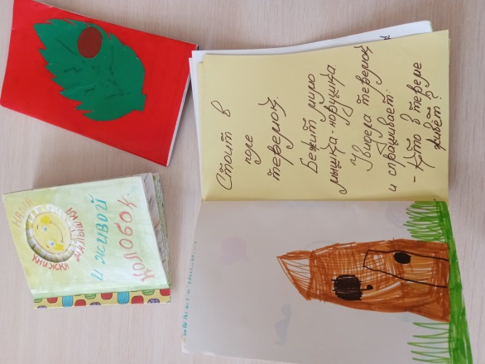
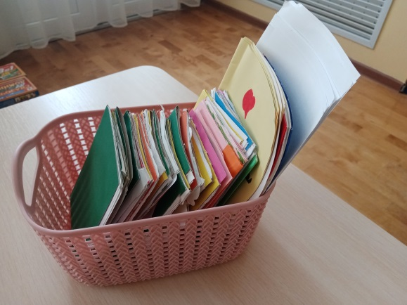
Дидактические игры
Изготовление сюжетно-ролевой игры «Журналист»; сочинение сказок; изготовление книжек-мылышек по сказкам

Slide 12
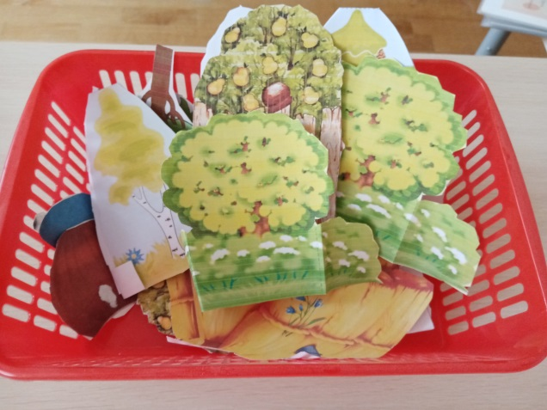
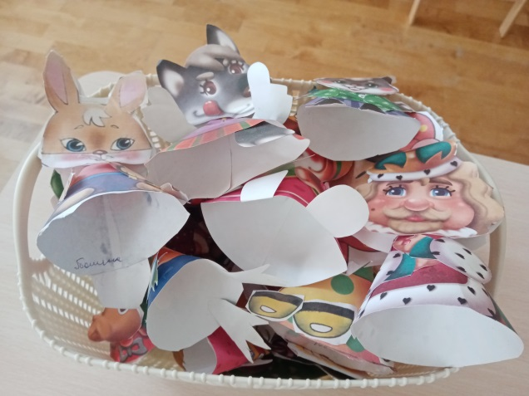
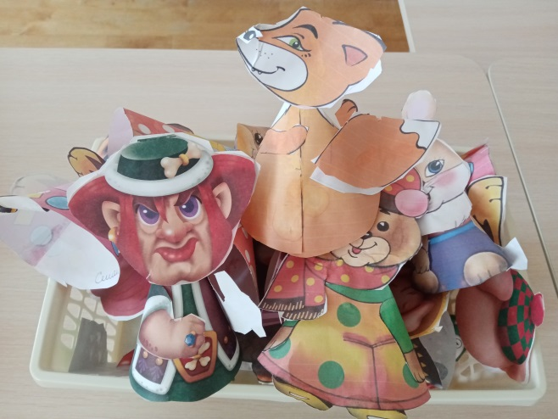
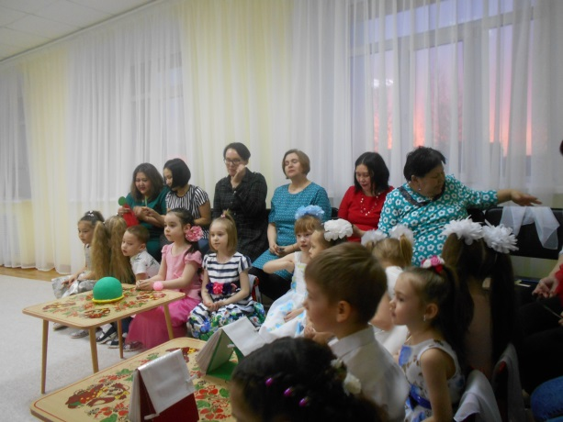
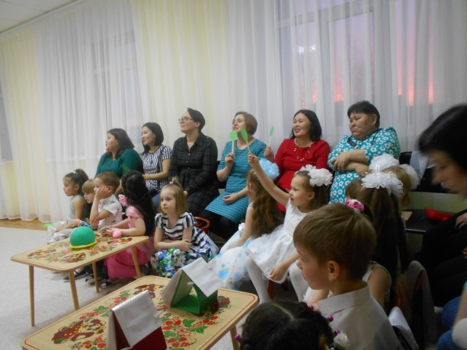
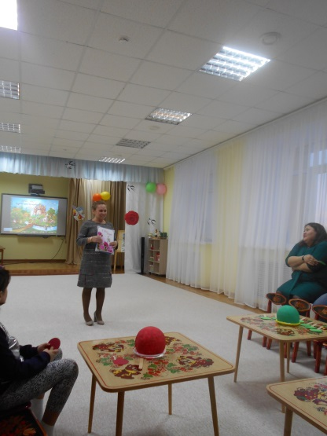
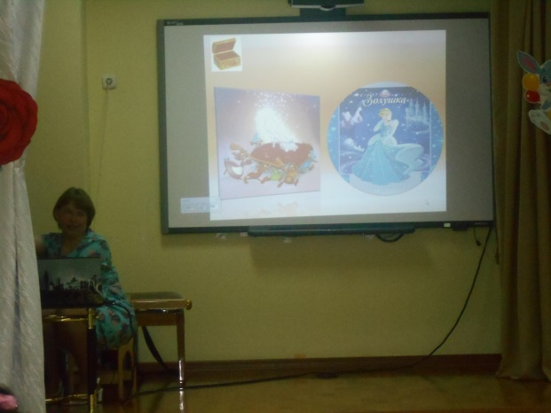
Изготовление атрибутов с детьми
Игра «Брей-Ринг» по сказкам с родителями

Slide 13
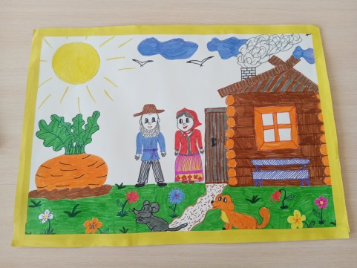
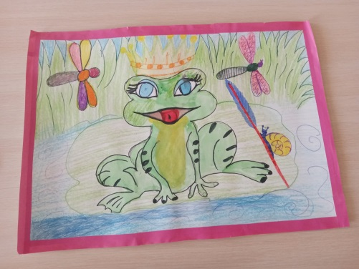
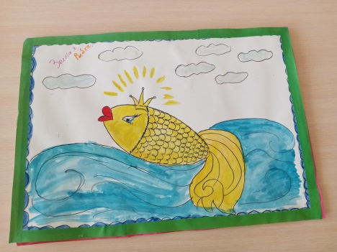
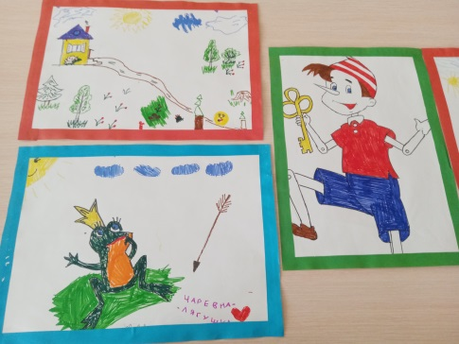
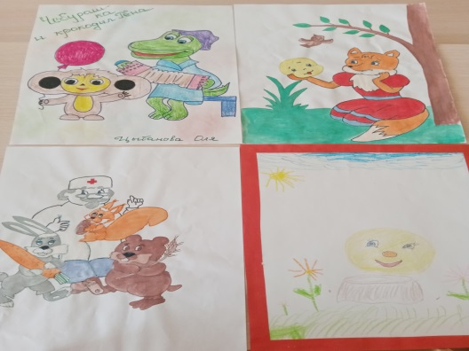
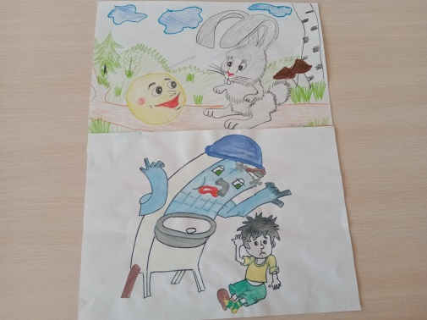
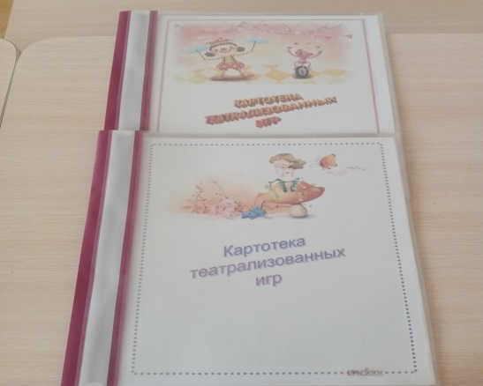
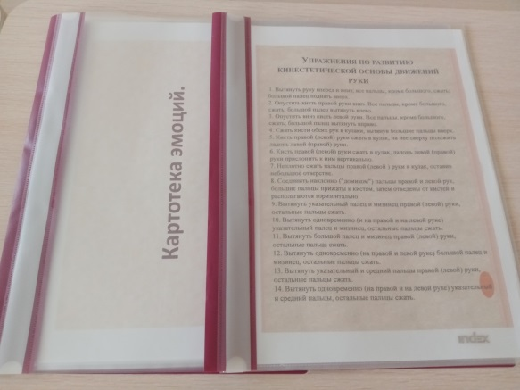
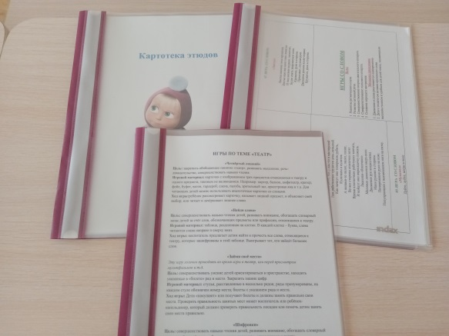
Рисование любимых персонажей из сказок с родителями
Рисование любимых персонажей из сказок с родителями
Методическая разработка для родителей и воспитателей

Slide 14
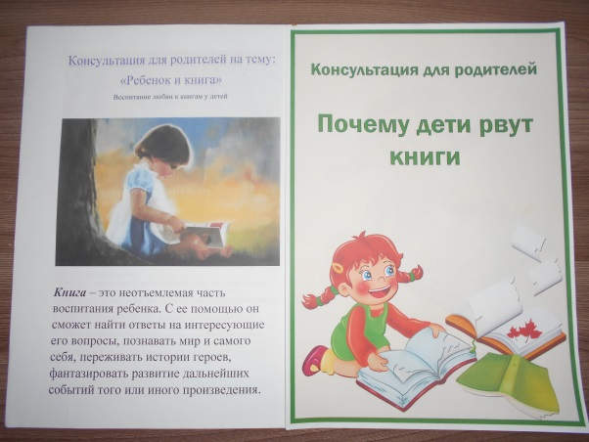
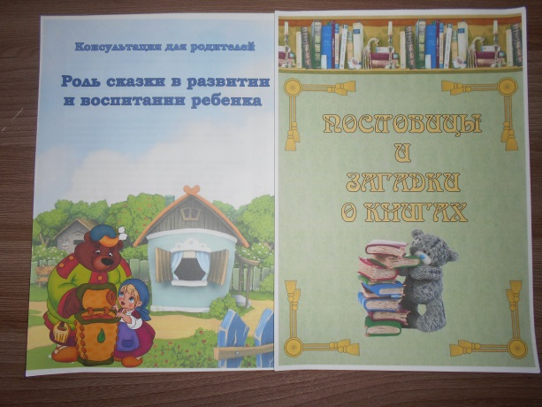
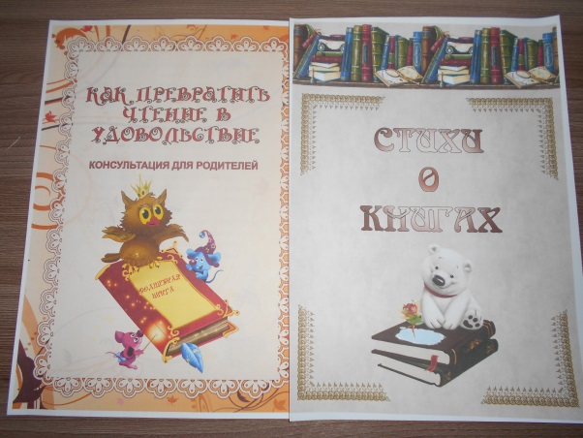
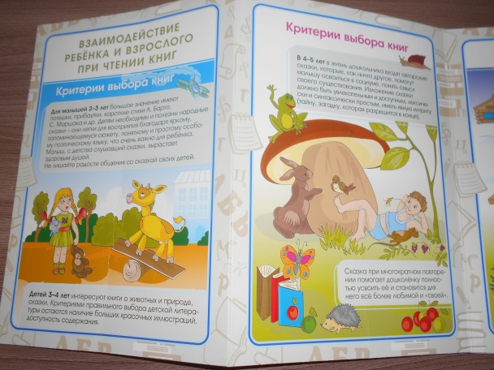
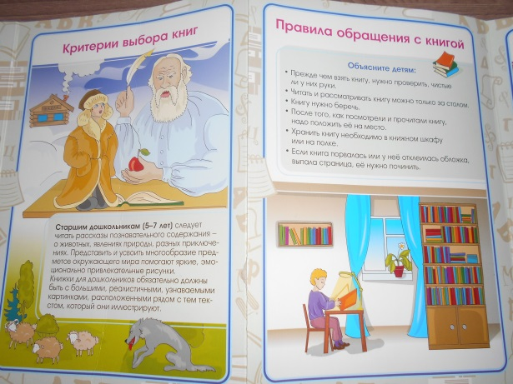
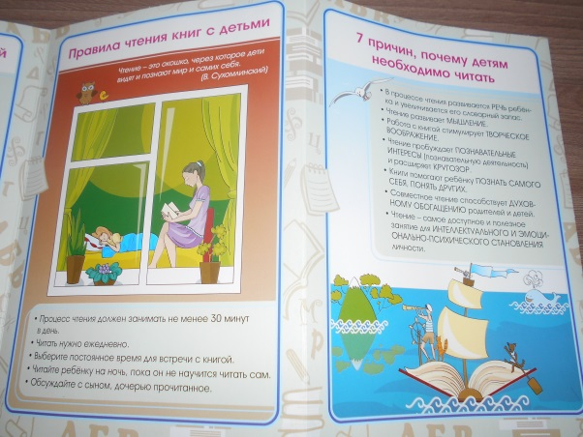
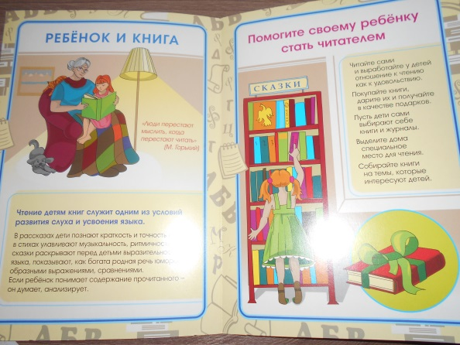
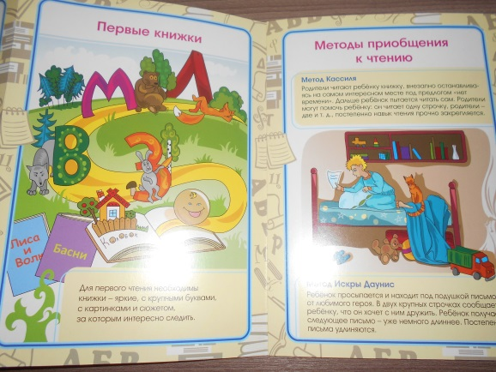
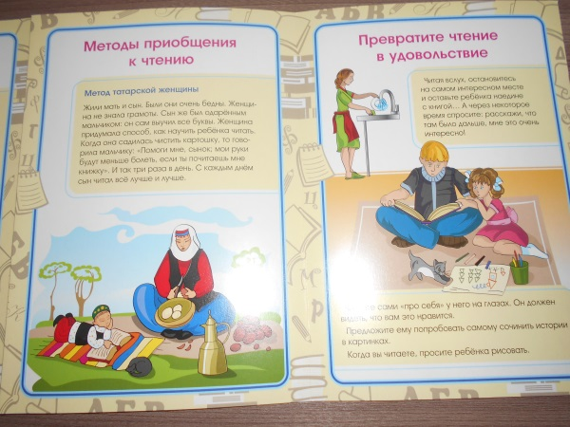
Папки передвижки и консультации для родителей и педагогов

Slide 15
Спасибо за внимание

